Slide 1
أمثلة تطبيقية حول سوق المنافسة التامة

Slide 2
جامعة محمد خيضر- بسكرة- كلية العلوم الاقتصادية و التجارية و علوم التسيير توازن المؤسسة و أشكال السوق
أمثلة تطبيقية حول سوق المنافسة التامة
أ.د/ خليفي عيسى

Slide 3
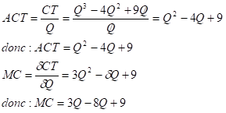
المثال التطبيقي الاول:
التمرين : تتحمل مؤسسة ما تكاليف كلية وفق الدالة التالية:
1- أحسب التكاليف المتوسطة والحدية ، أين يتقاطع المنحنيان.
2- يحدد سعر السلعة ، ماهي شروط تعظيم الربح ، أحسب قيمته.
الحــــل:1- حساب التكاليف المتوسطة والحدية، أين يتقاطع المنحنيان.
يتقاطع منحنى التكاليف المتوسطة مع منحنى التكاليف الحدية :

Slide 4
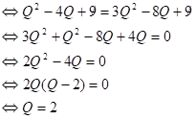
الطريقة الاولى: عندما :ACT= MC

Slide 5
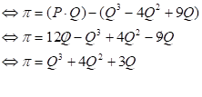
الطريقة الثانية: منحنى التكلفة الحدية يقطع منحنى التكاليف المتوسطة في نهايته الدنيا.أي : ACT’=0
- حساب الربح: $π=RT−CT↔π=0$

Slide 6
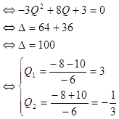
حساب قيمة الربح الاعظمي:
ومنه قيمة الربح الاعظمي هي: =18∏

Slide 7
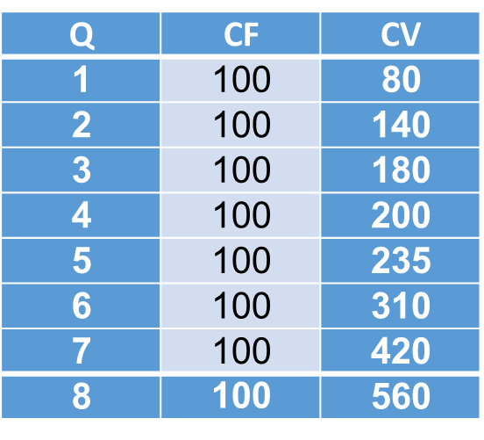
المثال التطبيقي الثاني:
التمرين: يبين الجدول التالي الكميات المختلفة التي تنتجها مؤسسة في سوق المنافسة التامة و تكاليف إنتاجها:
فإذا عرفت أن سعر بيع الوحدة كان 75 دج عند جميع مستويات
الإنتاج .
المطلوب: - حساب التكلفة الكلية للإنتاج.
- حساب الإيراد الكلي.
- حساب الربح.

Slide 8
حل التمرين:
- حساب التكلفة الكلية، و الإيراد الكلي، و الربح:
لدينا:=RT-CT, RT=P.Q, CT=CV+CF π
كمية الإنتاج التي تعظم الربح هي:Q=6 ، حيث تكون قيمة الربح الاعظمي:40=π
عندها يكون:MC=MR =75 .
8 | 7 | 6 | 5 | 4 | 3 | 2 | 1 | Q
100 | 100 | 100 | 100 | 100 | 100 | 100 | 100 | C F
560 | 420 | 310 | 235 | 200 | 180 | 140 | 80 | C V
660 | 520 | 410 | 335 | 300 | 280 | 240 | 180 | C T
75 | 75 | 75 | 75 | 75 | 75 | 75 | 75 | P
600 | 525 | 450 | 375 | 300 | 225 | 150 | 75 | R T
75 | 75 | 75 | 75 | 75 | 75 | 75 | 75 | MR
140 | 110 | 75 | 35 | 20 | 40 | 60 | ─ | M C
-60 | 5 | 40 | 40 | 0 | -55 | -90 | -150 | $$π$$

Slide 9
المثال التطبيقي الثالث:
التمرين: تتحمل مؤسسة ما تكاليف كلية وفق الدالة التالية:
CT$=Q^{3}−4Q^{2}+9Q$
المطلوب:
1- أحسب التكاليف المتوسطة والحدية ، أين يتقاطع المنحنيان.
2- يحدد سعر السلعة ، ماهي شروط تعظيم الربح ، أحسب قيمته.

Slide 10
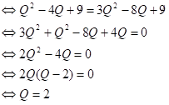
حل التمرين:
1- حساب التكاليف المتوسطة والحدية، أين يتقاطع المنحنيان:
يتقاطع منحنى التكاليف المتوسطة مع منحنى التكاليف الحدية
الطريقة الأولى:عندما يكون:

Slide 11
الطريقة الثانية:
منحنى التكلفة الحدية يقطع منحنى التكاليف المتوسطة في نهايته الدنيا.أي : $ACT′=0$
2- حساب الربح:
$$π=RT−CT$$

Slide 12
حساب الربح:
$\frac{∂π}{∂Q}$=0
و منه الكمية المثلى و المقبولة هي: Q=3
ومنه:
و $π=18$ هي قيمة الربح الاعظمي.

